Slide 1

Агитбригада «Россияне-18»
МОУ «Жарковская СОШ №1»
2018г.

Slide 2


Slide 3
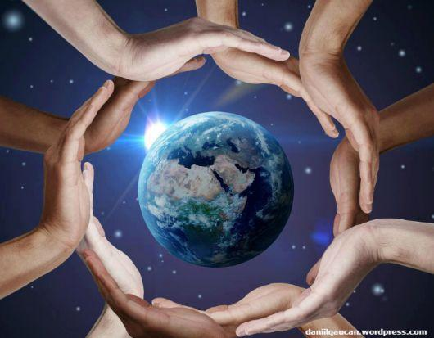

Slide 4
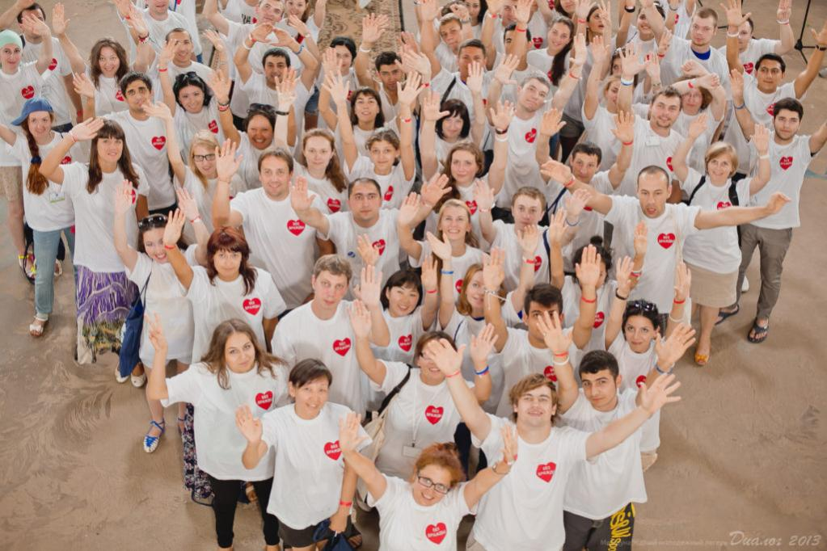

Slide 5

И какими нам быть, если всё-таки быть?
Если всё-таки жить!

Slide 6
школа

Slide 7
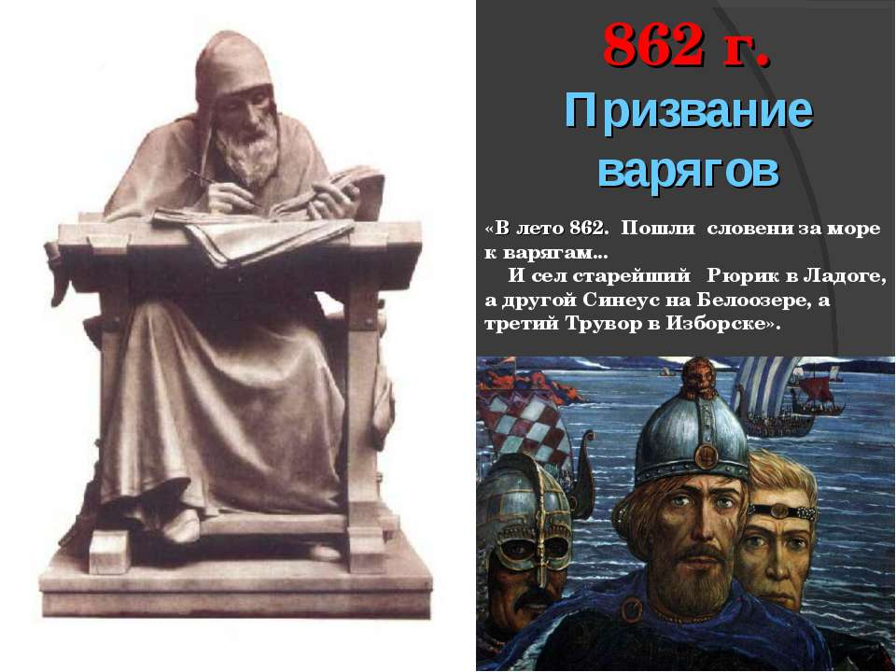

Slide 8


Slide 9


Slide 10
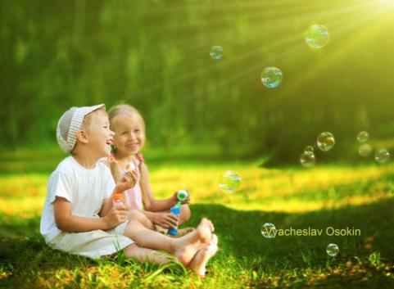
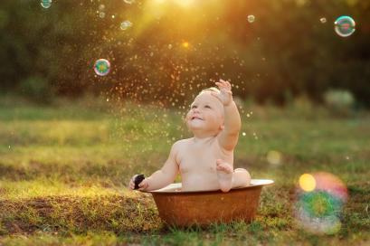
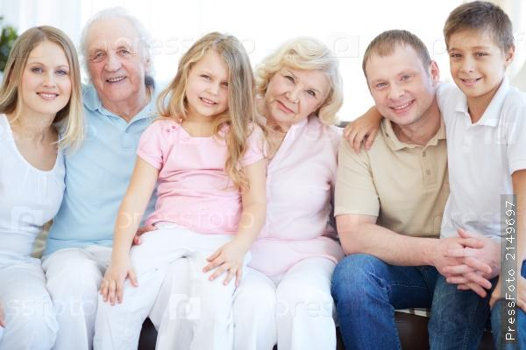


Slide 11
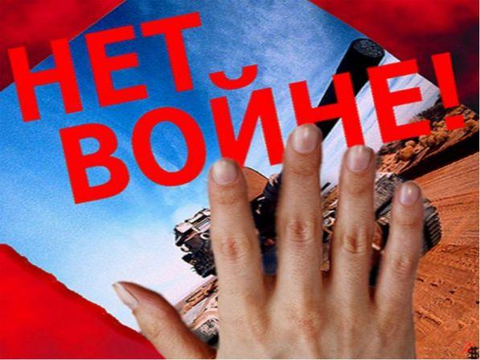

Slide 12
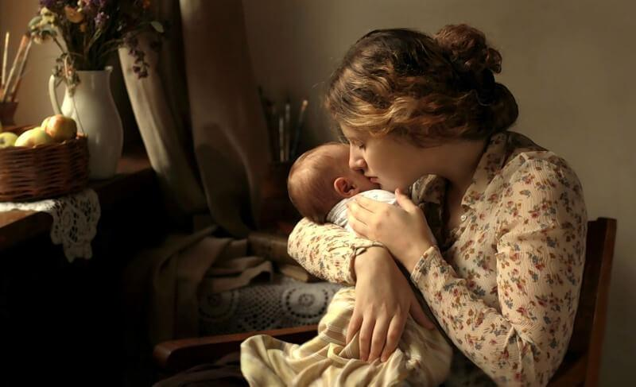

Slide 13
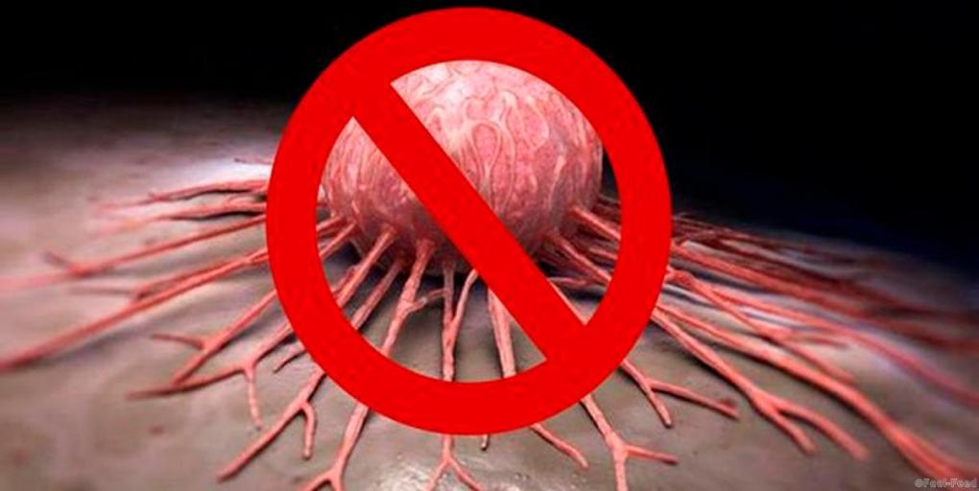

Slide 14
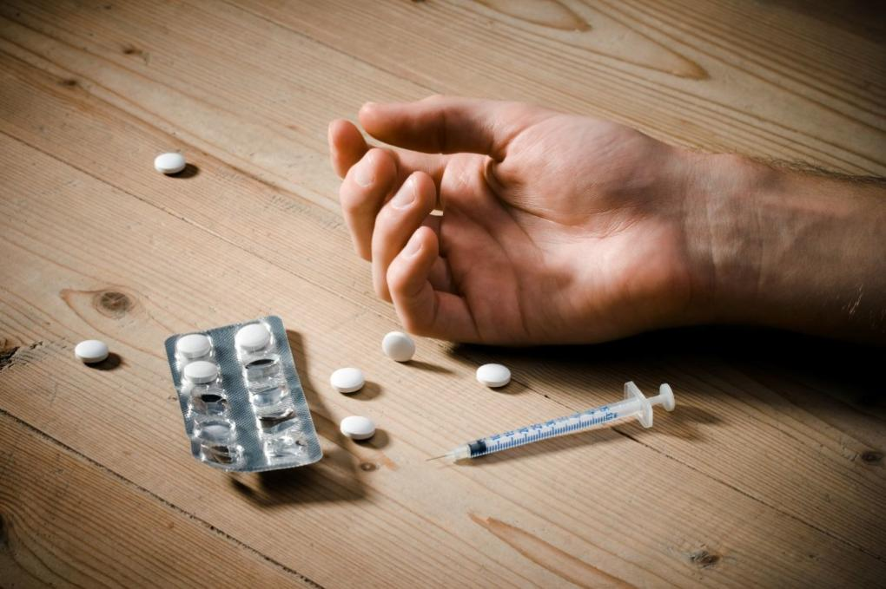

Slide 15


Slide 16


Slide 17
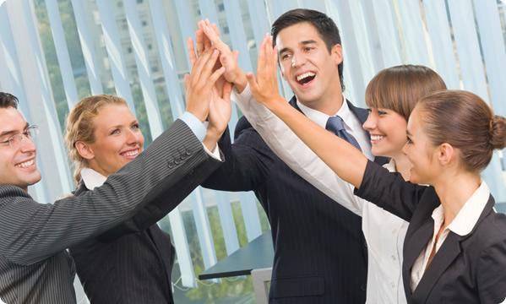
Работа – условие успеха!

Slide 18
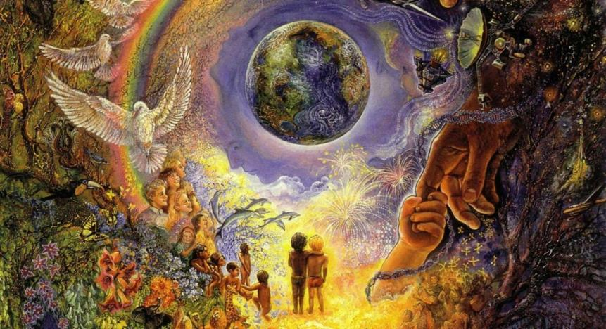
Размышления – источник силы!

Slide 19
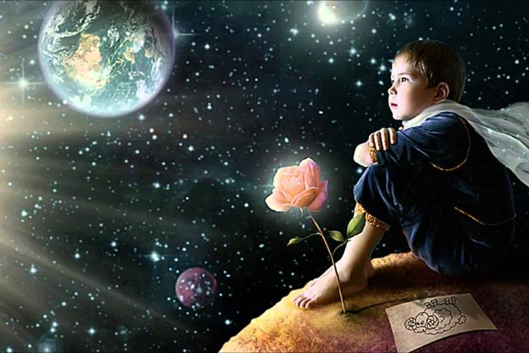
Мечты – путь к звездам!

Slide 20
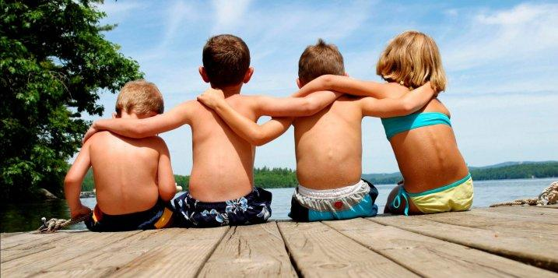
Дружба – условие счастья!

Slide 21
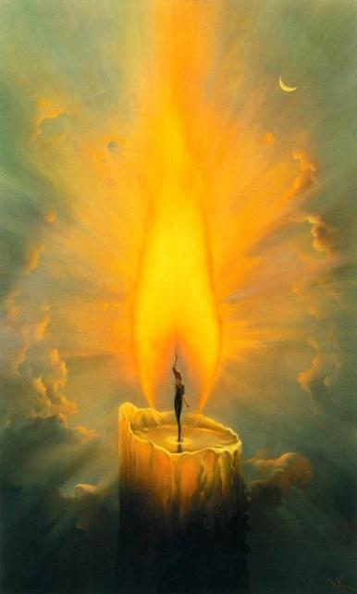
Если я гореть не буду,
Если ты гореть не будешь,
Если мы гореть не будем,
Кто тогда рассеет тьму?

Slide 22


Slide 23


Slide 24


Slide 25


Slide 26
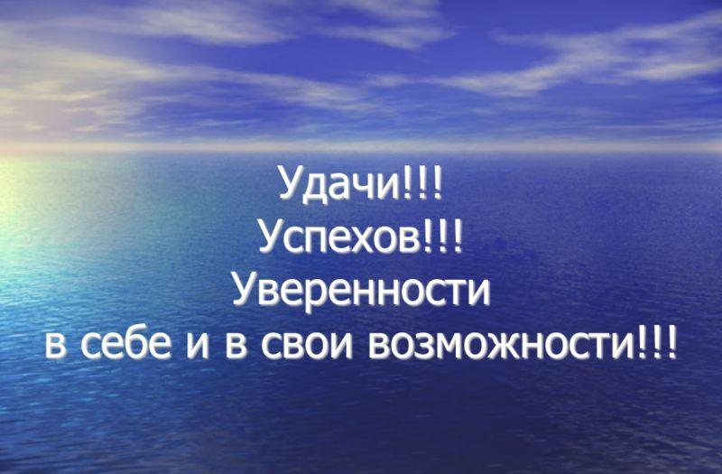

Slide 27


